Slide 1
开始之前
如果 PowerPoint 屏幕的顶部显示黄色安全栏，
请单击“启用编辑”。
您需要 PowerPoint 2010 来查看此演示文稿。 如果您没有 PowerPoint 2010，请下载 PowerPoint Viewer（参见备注窗格中的 URL）。
Notes:
在以下网站下载 PowerPoint Viewer：http://www.microsoft.com/downloads/zh-cn/details.aspx?familyid=cb9bf144-1076-4615-9951-294eeb832823&displaylang=zh-cn

Slide 2
Microsoft® Word 2010 培训
在 Word 2010 中创建具有视觉冲击力的文档
Notes:
[讲师注意：
必须在 PowerPoint 2010 中查看此演示文稿。 如果您没有 PowerPoint 2010，则演示文稿中包含的视频将无法播放。 如果您没有 PowerPoint 2010，请下载 PowerPoint Viewer 以查看这些文件：http://www.microsoft.com/downloads/zh-cn/details.aspx?familyid=cb9bf144-1076-4615-9951-294eeb832823&displaylang=zh-cn。
如果 PowerPoint 屏幕的顶部显示黄色安全栏，或者视频播放窗口中显示“编解码器不可用”消息，则演示文稿可能已在受保护的视图中打开。 若要启用视频播放，请在 PowerPoint 窗口顶部的黄色安全栏中单击“启用编辑”。
有关自定义此模板的详细帮助，请参见最后一张幻灯片。 此外，请查看某些幻灯片备注窗格中的附加课程文本。]

Slide 3
课程内容
概述：优良设计的效果
课程：包含 4 个讲解短片
建议的练习任务
测试
课程摘要卡

Slide 4

概述：优良设计的效果
通过对有效文档进行精心设计，这些文档可以传达重要信息 — Word 2010 提供了一些帮助您设计信息的选项，可使您的信息格外引入注目。
在本课程中，我们将向您演示如何成为自己的图形设计人员，以及如何使您的文字和图像引人注意。

Slide 5
课程目标
使用文字效果将用于图形和图像的相同格式类型直接应用于文档中的文字。
使用图片编辑工具调整和更正图像并增强其效果。
在文档中插入屏幕剪辑和屏幕截图。
添加和编辑 SmartArt 图形。

Slide 6
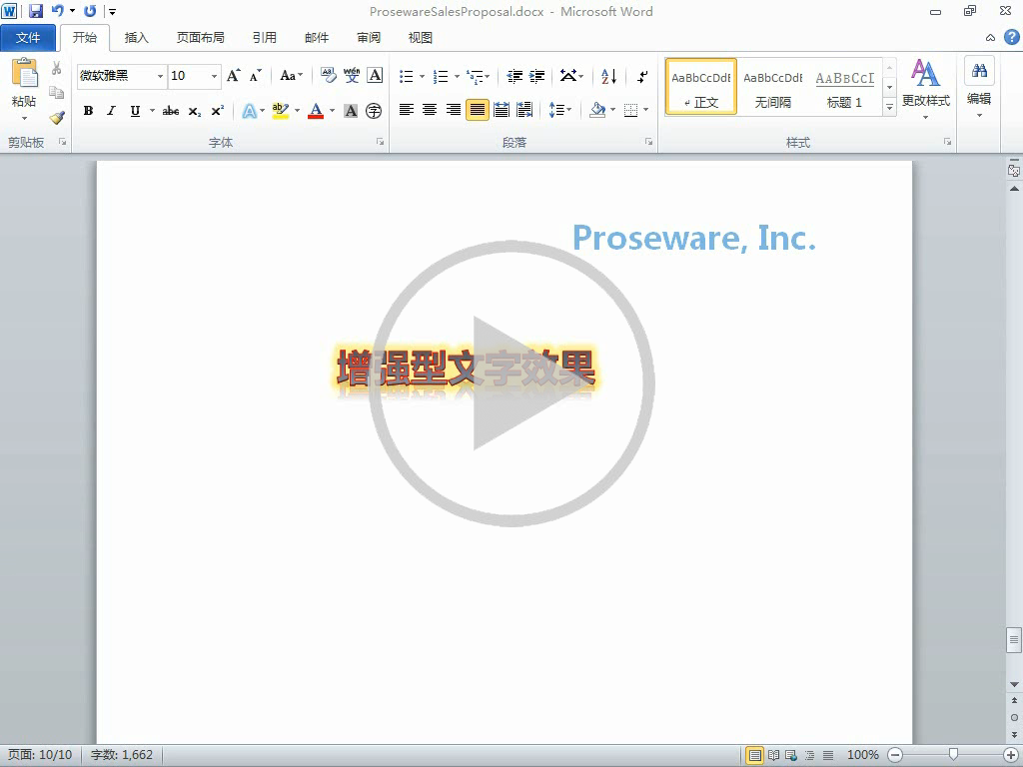
使用特殊效果突显文字
现在开始体验 Word 2010 最有趣的 新功能之一：增强文本效果。
使用文本效果时，可以对文本应用不同的设计效果， 创作自己的美工效果，
文本效果可以应用到文档中的任何文本， 例如这些介绍性文本。
不过，我只想增强标题“执行摘要”的文本效果， 因此我只突出显示这个标题。
接下来，转到“开始”选项卡，然后在 “字体”组中单击“文本效果”按钮，
将鼠标悬停在选项上方而不需要 实际应用选项，即可查看显示效果。
我非常喜欢这种灰色。它看上去醒目并且专业， 因此我打算单击选择这一项。
太好了！我喜欢这个“紧密映像，接触”，我打算选择这个效果。
在“样式”组中，右键单击“标题”样式， 然后选择“更新标题以匹配所选内容”。
现在，增强文本效果已保存为“标题”样式， 我可以将这个效果应用到文档中的任意标题。
由于这些是对文本应用的特殊效果， 您可以使用 Word 的所有其他文本功能。
例如，可以对应用了增强文本效果的 任何文本使用“拼写和语法”检查。
现在了解“拼写检查”如何处理应用了 文本效果的“Proseware, Inc.”。
就像文档中的其他文本一样， “拼写检查”指出错误并提供更正。
现在，您已经了解了 Word 2010 中 可用于文档文本的炫酷新功能。
就像应用加粗或下划线一样简单。
首先突出显示需要增强文本效果的文本。
查看所有可用于突出文本显示效果的选项。
立即显示不同样式和颜色选项， 并且还可以实时预览。
现在查看“轮廓”选项提供的内容。
我可以选择多种不同颜色作为文本的轮廓。
太好了！我非常喜欢这种红色轮廓，
这让文本更加醒目，因此我打算选择这个颜色。
还有其他哪些效果可用？
“阴影”，下面有“外部”和“内部”效果，
还有“映像”效果。
接下来看看“发光”。
“发光”又会产生哪些效果？
哈，太漂亮了！
嗯，我喜欢这种金色外观。
很好，我非常喜欢这种金色，效果不错。
我打算选择这个。
我想要更新“标题”样式，
即应用到此标题的样式， 与创建的新文本效果匹配。
这时将更新为新的“标题”样式。
但我原来的文本正确，因此不选择此更正。
下面将学习如何处理文档图像。
下一个视频介绍 Word 2010 的照片编辑工具。
指向视频底部可查看视频控件。 拖动或指向进度栏可向前或向后移动。
Notes:
[讲师注意：如果您在播放此视频时遇到问题，例如如果视频播放窗口中显示“编解码器不可用”消息，则演示文稿可能已在受保护的视图中打开。 若要启用视频播放，请在 PowerPoint 窗口顶部的黄色安全栏中单击“启用编辑”。 请注意，即使已打开受保护的视图，视频也应该可以在幻灯片放映视图中正常播放。]

Slide 7
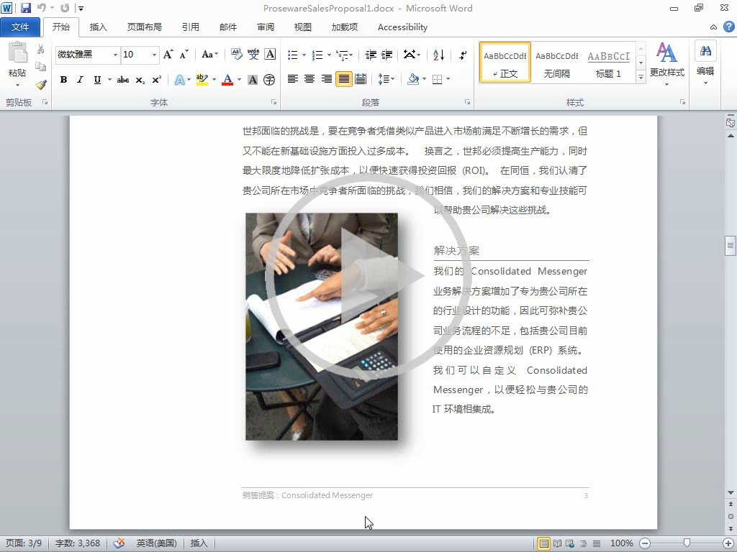
像专业人员那样装点图片
与上一个视频一样，我将再次演示 如何创建自己的美工效果。
这次不使用额外的照片编辑程序， 而是在不退出 Word 2010 的情况下编辑照片。
请注意，文档顶部的功能区显示“图片工具”和“格式”。
在文档中选择图片时，“图片工具” 和“格式”选项卡自动显示。
光标将变成铅笔状，然后我在图像中 需要保留的区域附近绘制。
看上去很不错，不过我希望恢复到 原始的图像。非常方便，
首先，我打算在文档中移动图片， 这样在进行操作时效果会比较清晰。
我可以重新着色图像，可以调整色调， 也可以调整颜色饱和度。
Word 提供了我所需的全部功能。
我在文档中插入了这张图片，想看看如何改进效果。
首先，我通过单击来选择该图片。
我要进行设计工作，以下命令非常有用：
“艺术效果”、“颜色”、“更正”和“删除背景”。
首先，我希望删除图片的背景并查看效果。
图片的大部分呈现出这种洋红色， 这就是要删除的区域。
我觉得图像中应该保留第二张纸。
为此，我可以标记要保留的区域。
请记住，将只删除洋红色的部分。
因此，确保需要保留的所有内容都不是洋红色。
标记好需要保留的区域之后，选择“保留更改”。
单击“放弃所有更改”即可。
好了！原来的图像又回来了。
接下来看看我可以如何修改图片。
这部分有边框的区域显示了图像的当前设置。
我可以调整亮度和对比度，也可以柔化或锐化图像。
我们看看提供了哪些颜色选项。
同样，这部分指示图像的当前设置。
最后，了解如何使用“艺术效果”。
这是图像的当前设置，可以应用许多有趣的效果。
粉笔素描、浅色屏幕、玻璃效果、虚化，
或者，甚至可以让图片中物体的边缘发光。
现在，这是一个非常酷的效果。
您已了解如何使用图片编辑工具增强图片效果，
下一个视频说明如何使用相同的工具来编辑
使用 Word 2010 直接插入到文档中的屏幕剪辑。
指向视频底部可查看视频控件。 拖动或指向进度栏可向前或向后移动。
Notes:
[讲师注意：如果您在播放此视频时遇到问题，例如如果视频播放窗口中显示“编解码器不可用”消息，则演示文稿可能已在受保护的视图中打开。 若要启用视频播放，请在 PowerPoint 窗口顶部的黄色安全栏中单击“启用编辑”。 请注意，即使已打开受保护的视图，视频也应该可以在幻灯片放映视图中正常播放。]

Slide 8
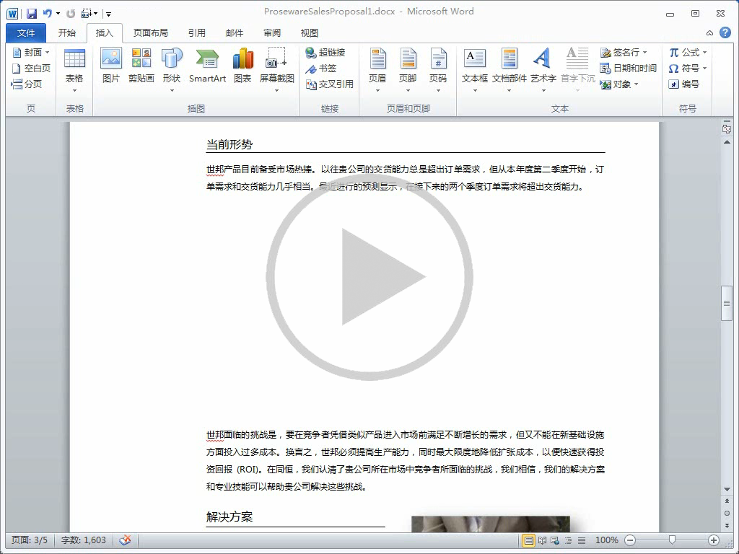
添加屏幕截图而不使用另一程序
在本视频中，我将演示如何使用 Word 2010 的 “插入屏幕剪辑”工具向文档添加屏幕剪辑。
我选择 Internet Explorer 图标， 这就是我希望插入到文档中的表格图像。
按 Alt+Tab 切换回我的销售建议书文档， 确保光标仍停留在我希望插入信息的位置。
使用“屏幕剪辑”和“屏幕截图”时， 将返回到计算机的上一个活动窗口。
因此，必须确保所要捕获的屏幕剪辑 在上一个活动窗口中。
就像我刚才的操作一样，可以使用 Alt+Tab 在 窗口之间切换，然后选择正确的活动窗口。
我已经完成这一步，确定上一个活动窗口 就是要获取屏幕剪辑的窗口。
Office.com 页面包含我要复制并插入 我的销售建议书文档中的表格。
然后，释放鼠标，这时我将返回到文档， 并且自动插入屏幕剪辑。
如前所述，可以使用“图片工具”选项卡 来编辑屏幕剪辑，就像编辑照片一样。
最后一点，如果您希望将整个屏幕 而不只是屏幕的一部分插入文档，
使用 Word 2010 在文档中插入 屏幕截图或屏幕剪辑就是这么简单。
下一个视频将说明如何使用 SmartArt 图形 在文档中添加功能强大的插图。
在文档中，我留出了一片区域，用来插入信息。
我要插入文档的表格图像在 Office.com 上。
我已打开网站，可以通过按 Alt+Tab 切换到该网站。
按 Alt+Tab 后，显示打开的窗口。
在功能区的“插入”选项卡中单击“屏幕截图”按钮。
可以看到计算机上打开的可用视窗。
我并不想将整个屏幕插入到文档，只是一部分。
因此选择“屏幕剪辑”。但在操作之前要提示一下：
选择“屏幕剪辑”。
拖动并选择屏幕中我所需的部分，也就是这个表格。
请注意，在功能区上将显示“图片工具”选项卡。
可以在“屏幕截图”下选择并单击可用视窗。
大功告成！
指向视频底部可查看视频控件。 拖动或指向进度栏可向前或向后移动。
Notes:
[讲师注意：如果您在播放此视频时遇到问题，例如如果视频播放窗口中显示“编解码器不可用”消息，则演示文稿可能已在受保护的视图中打开。 若要启用视频播放，请在 PowerPoint 窗口顶部的黄色安全栏中单击“启用编辑”。 请注意，即使已打开受保护的视图，视频也应该可以在幻灯片放映视图中正常播放。]

Slide 9
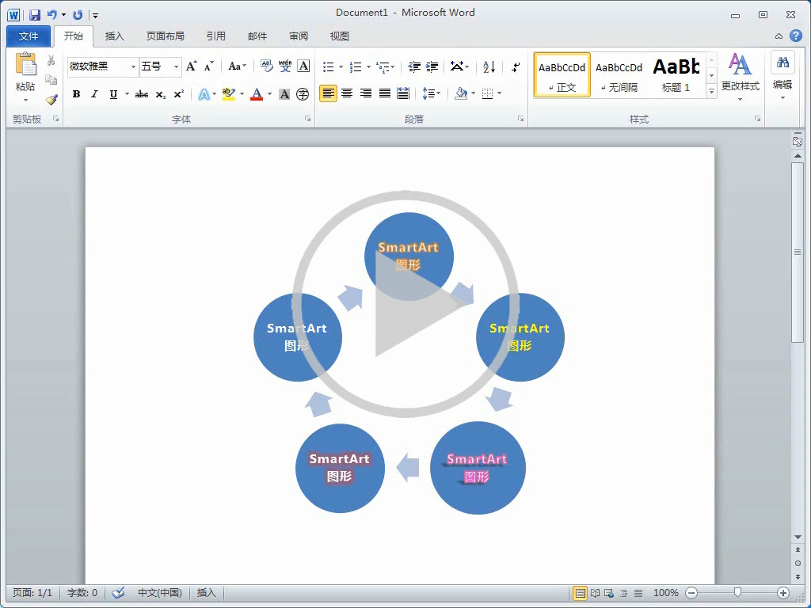
SmartArt 图形：以插图形式表达您的想法
最后我要演示如何使用 SmartArt 图形 在文档中添加功能强大而又简单的插图。
功能区显示“SmartArt 工具”选项卡， 下面有“设计”和“格式”两个选项卡。
有许多非常不错的 SmartArt 图形 可供我选择用来说明流程。
我可以单击 SmartArt 图形中的图片占位符， 然后选择要插入的图像。
例如，如果要说明连续流程， 可以从“循环”类别中选择 SmartArt 图形；
如果要显示部分与整体的关系， 可以从“矩阵”类别中选择 SmartArt 图形。
新的 SmartArt 图形定期从 Office.com 添加到 SmartArt 库中。
您已观看 Word 2010 中新功能的使用，自己动手练习一下吧。
Word 2010 SmartArt 图形提供许多不同的布局，
可以快速、简便和高效地以直观的方式传递信息。
首先在文档中单击现有的 SmartArt 图形。
这两个选项卡仅在选中 SmartArt 图形时显示。
在我的销售建议书中， 我并没有使用文本来说明流程，
而是使用“流程箭头”SmartArt 图形。
我认为效果要比使用文本好的多。
我想了解这些 SmartArt 图形中是否有更合适的。
使用“实时预览”可以预览不同布局显示数据的方式。
“图片重点流程”这个 SmartArt 图形怎样？
向 SmartArt 图形添加图片很不错。
此图片的确增强 SmartArt 图形这一部分的效果。
如果需要添加其他图片， 也非常方便，可以单击
图片占位符并且插入图像， 就像刚才我操作的那样。
现在，假定我要说明一些不是顺序型的流程。
有许多种其他类别的 SmartArt 图形可以选择。
指向视频底部可查看视频控件。 拖动或指向进度栏可向前或向后移动。
Notes:
[讲师注意：如果您在播放此视频时遇到问题，例如如果视频播放窗口中显示“编解码器不可用”消息，则演示文稿可能已在受保护的视图中打开。 若要启用视频播放，请在 PowerPoint 窗口顶部的黄色安全栏中单击“启用编辑”。 请注意，即使已打开受保护的视图，视频也应该可以在幻灯片放映视图中正常播放。]

Slide 10
练习建议
对文字添加特殊效果
使用图片工具增强照片效果。
向文档中添加 SmartArt 图形。
在线练习（需要 Word 2010）
Notes:
[讲师注意：通过安装在计算机上的 Word 2010，您可以单击幻灯片中的链接转到在线练习。 在练习中，您可以按照说明在 Word 2010 中执行每项任务。 重要提示：如果您没有 Word 2010，则您将无法访问练习说明。]

Slide 11
测试问题 1
“文字效果”按钮位于功能区的“开始”选项卡上的哪个组中？ （选择一个答案。）
“样式”组。
“段落”组。
“字体”组。

Slide 12
测试问题 1
“文字效果”按钮位于功能区的“开始”选项卡上的哪个组中？
答案：
“字体”组。
“文字效果”按钮位于“开始”选项卡上的“字体”组中。

Slide 13
测试问题 2
您对文档标题（已使用“标题”样式设置了样式）应用了您喜欢的文字效果。 如何更新现有“标题”样式以使其符合您所创建的新外观？ （选择一个答案。）
选择应用了文字效果的文档标题。在“样式”组中，右键单击“标题”样式，然后单击“更新标题以匹配所选内容”。
单击“文字效果”按钮，然后单击“更新以匹配选择”。
选择应用了文字效果的文档标题。在“样式”组中，右键单击“标题”样式，然后单击“修改”。

Slide 14
测试问题 2
您对文档标题（已使用“标题”样式设置了样式）应用了您喜欢的文字效果。 如何更新现有“标题”样式以使其符合您所创建的新外观？
答案：
选择应用了文字效果的文档标题。在“样式”组中，右键单击“标题”样式，然后单击“更新标题以匹配所选内容”。

Slide 15
测试问题 3
如何在功能区上显示“图片工具”？ （选择一个答案。）
单击“视图”选项卡。
在文档中选择文字，然后单击“开始”选项卡。
在文档中选择图像（照片、剪贴画、屏幕截图或屏幕剪辑）。

Slide 16
测试问题 3
如何在功能区上显示“图片工具”？
答案：
在文档中选择图像（照片、剪贴画、屏幕截图或屏幕剪辑）。
必须在文档中选择图像才能显示“图片工具”。

Slide 17
测试问题 4
如果要更改文档中图像（照片、剪贴画、屏幕截图或屏幕剪辑）的颜色，应该单击“图片工具”上的哪个按钮？ （选择一个答案。）
“更正”按钮。
“颜色”按钮。
“艺术效果”按钮。

Slide 18
测试问题 4
如果要更改文档中图像（照片、剪贴画、屏幕截图或屏幕剪辑）的颜色，应该单击“图片工具”上的哪个按钮？
答案：
“颜色”按钮。
单击“颜色”按钮可更改图像的颜色或底纹。

Slide 19
测试问题 5
如果要在文档中插入屏幕剪辑，应该单击“插入”选项卡上的哪个按钮？ （选择一个答案。）
“剪贴画”按钮。
“屏幕截图”按钮。
“图片”按钮。

Slide 20
测试问题 5
如果要在文档中插入屏幕剪辑，应该单击“插入”选项卡上的哪个按钮？
答案：
“屏幕截图”按钮。
单击“屏幕截图”按钮，“屏幕剪辑”命令位于“可用视窗”菜单的底部。

Slide 21
测试问题 6
在功能区的“SmartArt 工具”中，在什么位置可以看到提供的各种 SmartArt 图形？ （选择一个答案。）
在“SmartArt 工具”下“格式”选项卡上的“形状样式”组中。
在“SmartArt 工具”下“设计”选项卡上的“布局”组中。
在“SmartArt 工具”下“设计”选项卡上的“SmartArt 样式”组中。

Slide 22
测试问题 6
在功能区的“SmartArt 工具”中，在什么位置可以看到提供的各种 SmartArt 图形？
答案：
在“SmartArt 工具”下“设计”选项卡上的“布局”组中。
使用“布局”组右侧的下箭头可以打开 SmartArt 图形库，其中包含所有 SmartArt 图形选项。

Slide 23
课程摘要卡：
有关此课程中涉及的任务摘要，请查看课程摘要卡。

Slide 24
使用此模板
请查看备注窗格或完整备注页面（“视图”选项卡的“备注页”），了解有关此模板的详细帮助。
Notes:
使用此模板
此 Microsoft PowerPoint® 模板包含有关在 Microsoft Word 2010 中创建具有吸引力的高效设计文档的培训内容。 其内容改编自名为“在 Word 2010 中创建具有视觉冲击力的文档”的 Office.com 培训课程。
PowerPoint 版本：必须在 PowerPoint 2010 中查看此模板。 如果您没有 PowerPoint 2010，则演示文稿中包含的视频将无法播放。 如果您没有 PowerPoint 2010，请下载 PowerPoint Viewer 以查看这些文件：http://www.microsoft.com/downloads/zh-cn/details.aspx?familyid=cb9bf144-1076-4615-9951-294eeb832823&displaylang=zh-cn。
视频播放：如果 PowerPoint 屏幕顶部显示黄色安全栏，或者视频播放窗口中显示“编解码器不可用”消息，则演示文稿可能已在受保护的视图中打开。 若要启用视频播放，请在 PowerPoint 窗口顶部的黄色安全栏中单击“启用编辑”。
幻灯片版式：每张幻灯片都具有自定义版式。 若要将自定义版式应用于新幻灯片，请右键单击幻灯片缩略图，指向“版式”，然后单击“版式”库中的版式。若要更改版式，请打开母版视图并更改该视图中的特定母版版式。 您可以通过指向版式缩略图找到版式标题。
动画：自定义动画效果将应用于整个演示文稿。这些效果包括“浮入”（“向上”或“向下”选项）、“淡出”和“缩放”。 若要更改动画效果，请单击“动画”选项卡，然后使用“添加动画”库和“计时”选项。 “效果选项”为您提供效果选择；单击“动画”选项卡上的“动画窗格”可使用多个动画。
切换：一种“门”切换用于强调幻灯片的放映部分。 它应用于“课程内容”幻灯片、“课程”幻灯片和第一张测试幻灯片。
在线课程超链接：该模板包含本培训课程的在线版本链接。 这些链接指向每个课程的动手练习单元以及为本课程发布的课程摘要卡。 请注意：您必须安装 Word 2010 才能查看动手练习单元。 如果您没有 Word 2010，则您将无法访问练习说明。
页眉和页脚：该模板包含显示课程标题的页脚。 若要添加页脚（例如日期或幻灯片编号），一种“门”切换用于强调幻灯片的放映部分。 它应用于“课程内容”幻灯片、“课程”幻灯片和第一张测试幻灯片。

